Slide 1
FUENTES DE DATOS
IMT2200
INTRODUCCIÓN A CIENCIA DE DATOS
2021-2
CLASE 5

Slide 2
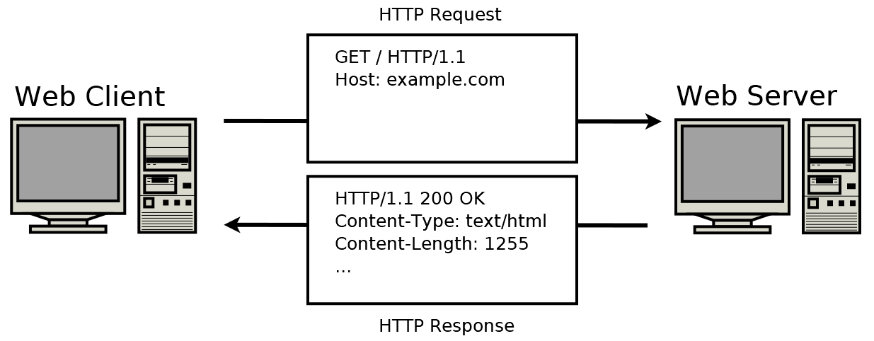
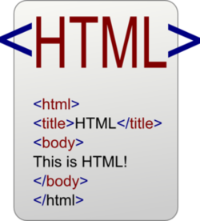
Data en la Web
Muchos datos de interés están publicados o disponibles en la Web.
Codificación de la descarga y extracción ➔ reproducibilidad, escalabilidad
URL: apertura y descarga de datos a partir de Universal Resources Locator
Dirección web, FTP, acceso a BD.
Protocolo (http, https) + nombre del recurso
HTTP: protocolo de comunicación que permite transferencias de información a través de archivos en la WWW
HTTPS: versión más segura
requests: implementa solicitudes HTTP (GET, POST) para acceder al código fuente de una página web (HTML, HyperText Markup Language)

Slide 3
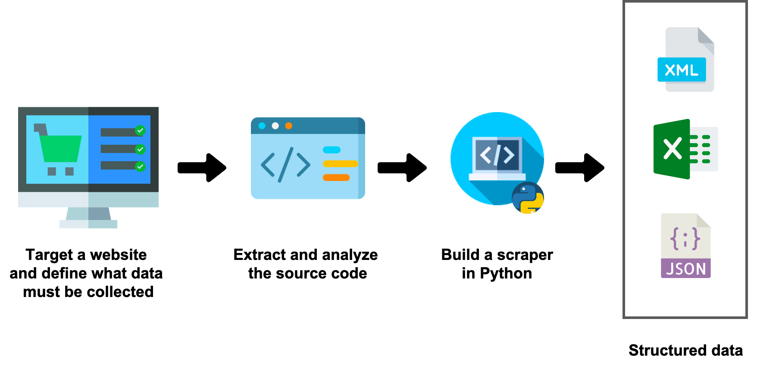
Data en la Web
Scraping: técnica para extraer información de sitios web en forma automática.
requests: implementa solicitudes HTTP (GET, POST) para acceder al código fuente de una página web.
BeautifulSoup: parsing de data HTML y XML para extraer data estructurada
Soup.prettify()
Soup.get_text()
Soup.find_all()

Slide 4
Data en la Web
Scraping: técnica para extraer información de sitios web en forma automática.
requests: implementa solicitudes HTTP (GET, POST) para acceder al código fuente de una página web.
BeautifulSoup: parsing de data HTML y XML para extraer data estructurada
Soup.prettify()
Soup.get_text()
Soup.find_all()

Slide 5
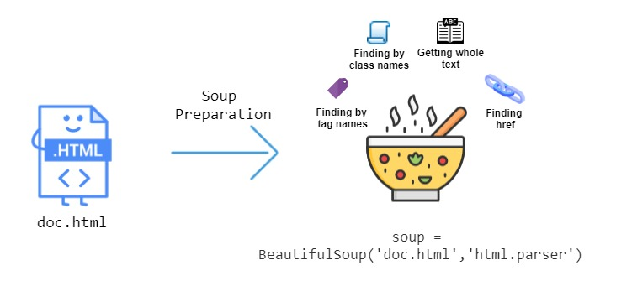
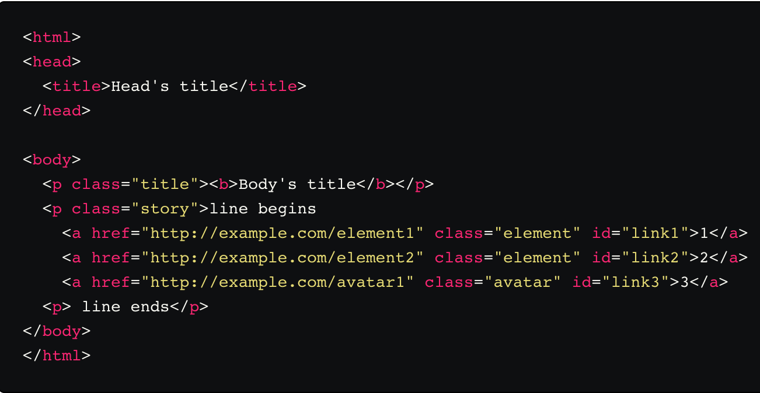
Data en la Web
Scraping: técnica para extraer información de sitios web en forma automática.

Slide 6
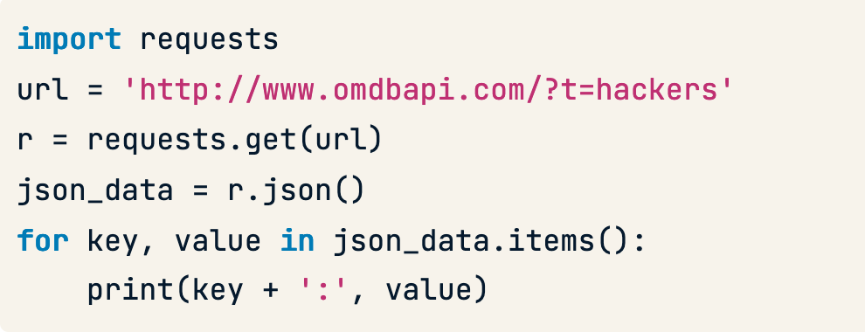
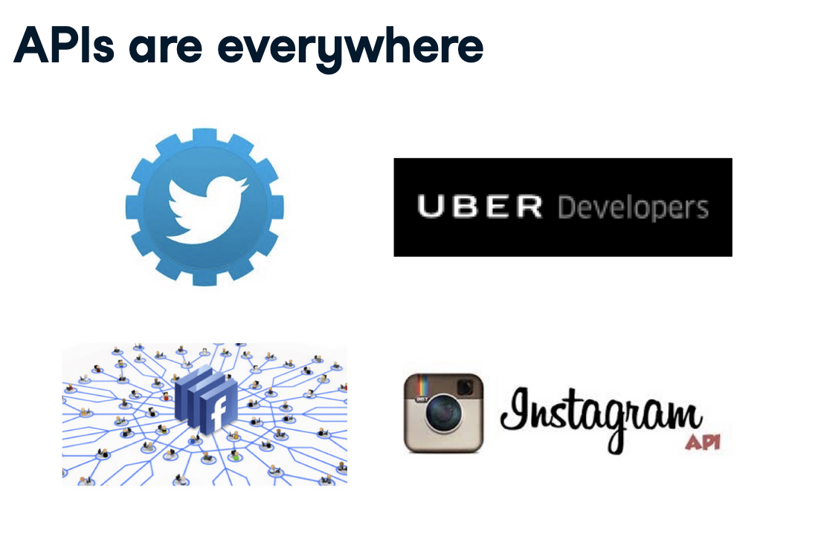
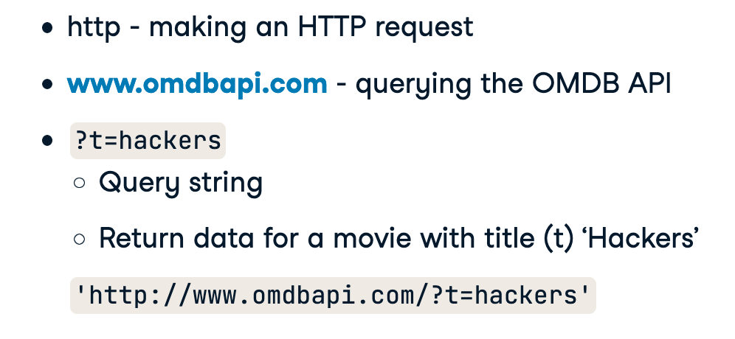
Data en la Web
API: Application Programming Interface
Conjunto de protocolos y rutinas para interactuar con aplicaciones de software ( o entre softwares)
Reciben solicitudes y entregan datos en formato leíble por máquinas (JSON).

Slide 7
Data en la Web
API: Application Programming Interface
Algunas requieren key

Slide 8
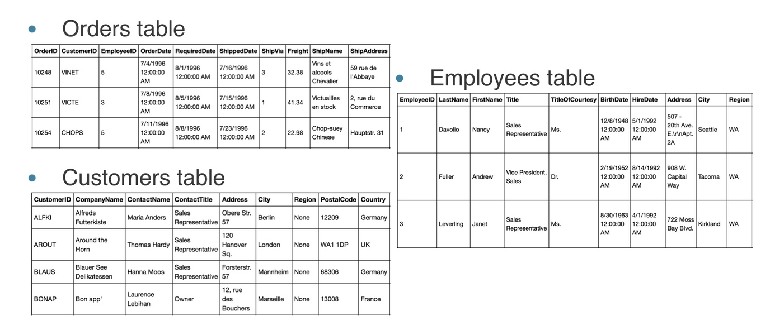
Bases de Datos Relacionales
Base de datos formada por tablas relacionadas entre sí.
Tabla ➔ un tipo de entidad
Fila ➔ una instancia de una entidad, con un identificador único.
Columna ➔ un atributo de una instancia.
Se usa lenguaje SQL (Structured Query Language) para consultar y actualizar la data.
Ejemplos:
PostgreSQL
MySQL
SQLite

